Slide 1
朊 粒 (Prion)

Slide 2
朊粒（prion）--- 具有感染性的蛋白质, 是引起人和动物传染性海绵状脑病（transmissible spongiform encephalopathy, TSE）的病原体.
TSE --- 一种特征性的致死性中枢神经系统慢性退化性病患。
痴呆，共济失调，震颤，昏迷死亡.

Slide 3
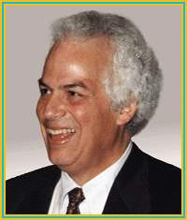
Stanley Prusiner & Prion
in 1982: named the agent a PRION
  Proteinaceous Infectious particles
  Science 216 (1982) 136-144.
-Received 1997 Nobel Prize in Physiology or Medicine for his work
美国加利福尼亚大学旧金山分校生物化学和神经生物学家

Slide 4
什么是Prion?
是不含核酸和脂类的疏水性糖蛋白
分子量27-30kDa，具传染性和致病性。导致人类和家畜患中枢神经系统退化性病变，最终死亡。
由正常宿主基因编码.
从酵母菌到动物到人等多种生物中的基因组中可检测到PrP基因（人PrP基因定位于20号染色体，鼠的PrP基因定位于２号染色体）。细胞朊蛋白 PrP^{C} 对蛋白酶K敏感，无致病性，具一定生理功能。

Slide 5
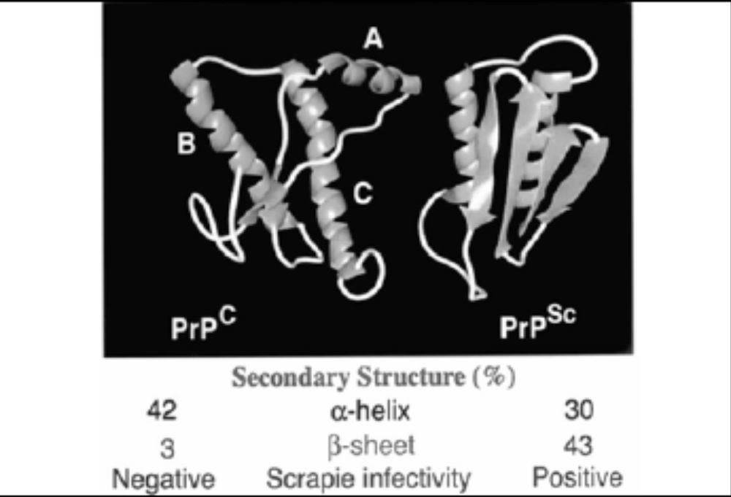
PrP^{SC}与PrP^{C}相比三维结构有差异—β折叠增多

Slide 6
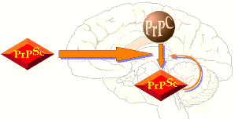
对理化因素抵抗力极强；
抗蛋白酶K
抗高温（高压灭菌134℃,2h 以上灭活）、辐射、酸碱、化学消毒剂（如乙醇，氯仿，丙酮，过氧化氢，甲醛，戊二醛）等
PrP^{SC}可诱使PrP^{C}使之成为PrP^{SC}，但不可逆转；
或通过基因突变产生PrP^{SC}

Slide 7
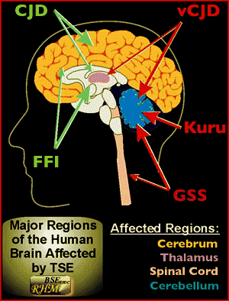
在人类， 不同的朊病毒病其病变发生在脑部的不同区域

Slide 8
Prion病（TSE）
是一种人和动物的以进行性退化性病变为特征的致死性中枢神经系统疾病。
共同特征：
潜伏期长，数年至数十年
临床表现为痴呆、共济失调、
震颤等中枢神经系统症状, 100%死亡
病变局限于中枢神经系统，
病理学特征为（1）脑皮质海绵样病变；（2）神经元变性死亡（3）淀粉样斑块

Slide 9
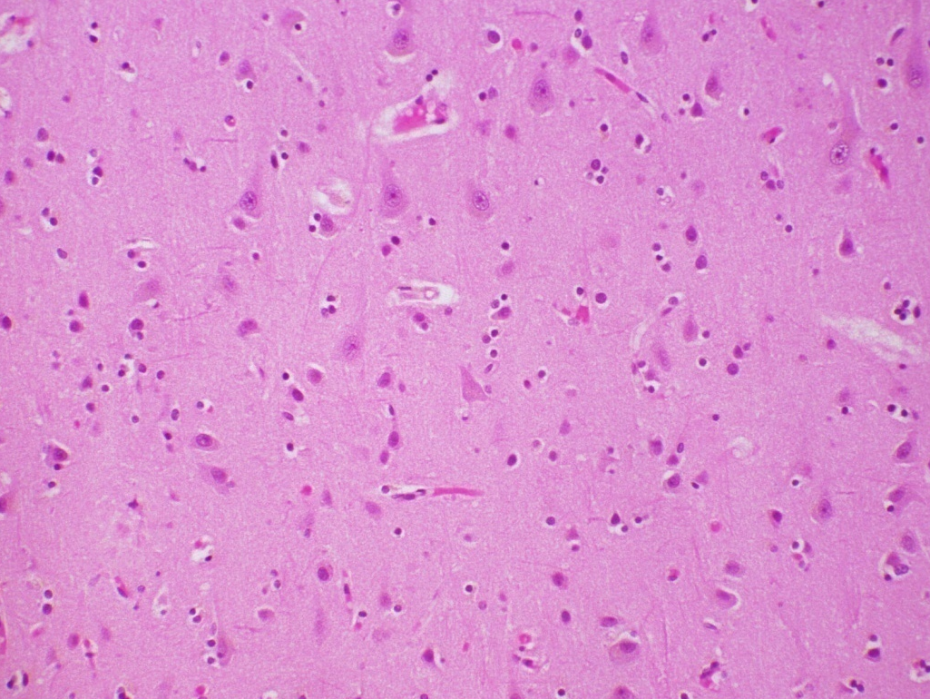
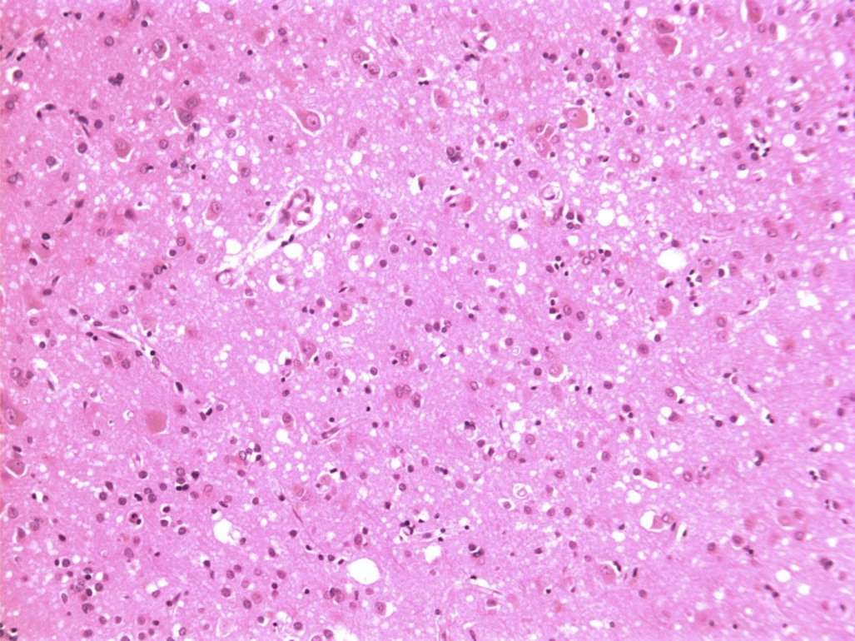

Spongiform Changes
Normal Cortex CJD Cortex

Slide 10
人prion病
库鲁病（kuru disease）
克-雅病（CJD）
新型克-雅病（variant CJD）
Grestmann-Straussler syndrome综合症(GSS)
致死性家族失眠症(FFI)
动物prion病
羊瘙痒病(scrapie of sheep and goat)
牛海绵状脑病（疯牛病, BSE）
水貂传染性脑病(transmissible mink encephalopathy, TME)
鹿慢性消瘦病(chronic wastingdisease of deer, CWD)
猫海绵状脑病(feline spongiform encephalopathy, FSE)

Slide 11
传播途径：
遗传性传播：在人类患者中15%具遗传性
医源性传播：角膜及硬脑膜的移植、人脑垂体生长激素应用及病理外科医生的直接接触感染等
食源性传播：食用被污染的食物
不明途径传播

Slide 12

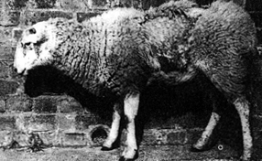
羊搔痒症 (scrapie of sheep and goat)
早在三百年前，人类就在绵羊和小山羊中发现这种病症
潜伏期为1-3年
临床症状：消瘦、麻痹、走路不稳、蹭痒、脱毛、眼瞎，最终死亡
The worldwide
distribution is unknown.
亚洲、欧洲、美洲

Slide 13
牛海绵状脑病（疯牛病, BSE）
1986年首次在英国发现. 1991-95年为高峰期
潜伏期4至5年。
临床表现：肌肉震颤，狂躁好斗，无法控制自己的动作，失去平衡.一般在6个月内死去。
已证实病原体通过以羊瘙痒症病羊内脏、肉骨为原料加工的饲料添加剂而进入牛的食物链.
全球约20万例BSE,98%以上的在英国.

Slide 14
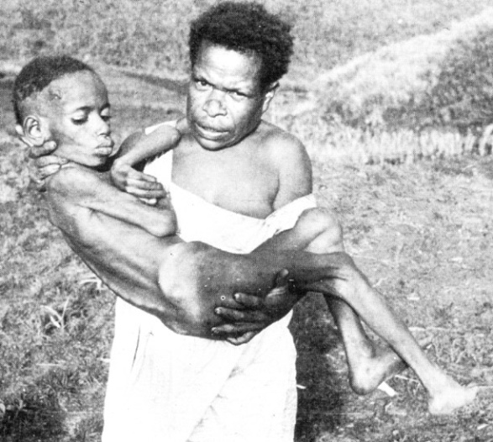
库鲁病（kuru disease）
是20世纪上半世纪巴布亚新几内亚东部Fore族居民中的一种局部流行病.3万人发病(80%).
美国医学家Gajdusek的研究探明该病的发生与当地人食尸习俗密切关联。1968年停止该仪式后得到控制.现病例已基本消失.Gajdusek为此获得了1976年诺贝尔医学奖.
主要侵犯小脑，而大脑病损轻.临床症状:步伐失調、顫抖、无法吞咽，活活饿死，但至死头脑一直很清楚，所以病人相当痛苦.
潜伏期长,一般10-20年(30年).
。

Slide 15
克－雅病 (Creutzfeld-Jacob disease, CJD）
又称传染性痴呆病。是人类最常见的海绵状脑病, 呈世界性分布（1920 年发现）
好发于50-75岁之间(平均65岁)，发病率百万分之一.
潜伏期10-15年(40年以上)
临床症状:进行性痴呆，肌痉挛，小脑共济失调，失语，发展为半瘫，癫痫昏迷，一年内死亡。
85%病例为散发性，传播途径不明，其余为家族性和医源性传播。

Slide 16
变异型克雅病(variant CJD, v-CJD)
1996 年英国发现10 例临床表现与典型克雅氏病不同的海绵状脑病病例(多为年轻人), 因而称为新变异型克雅氏病(New Variant Creutzfeldt-Jacob Disease, 新变异型CJD)
与典型CJD相比,在易感年龄、临床症状、病程和病理学方面均有区别。
The "old classic" CJD
"New" strain CJD
Classic disease starts with "dementia"
Starts with difficulty in "balancing" and walking
No Spongiform changes in the cerebellum
Extensive Spongiform changes in the cerebellum
PrP Plaques are rare
unique distribution of PrP plaques in their brains.
因与BSE具有高度的时空吻合性，认为与BSE有密切关系。

Slide 17
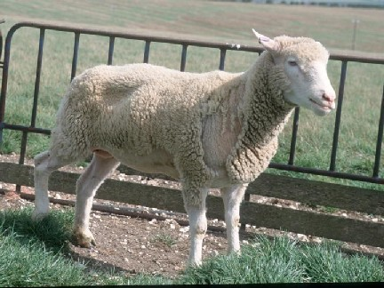

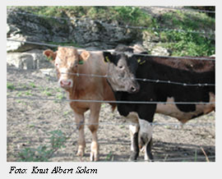
scrapie
与疯牛接触或进食病牛肉
V-CJD
BSE
研究证实人的v-CJD的发生与BSE密切相关

Slide 18
V-CJD Worldwide
As of November 2004:
  151 cases in UK
  8 cases in France
  1 case in Italy
  1 case in Ireland*
  1 case in Canada*
  1 case in US*
*Cases in Ireland, Canada, US believed to be acquired in UK

Slide 19
实验室诊断
免疫学方法：
利用单抗及对蛋白酶K敏感性，用免疫组化、Western Blot检测神经组织中PrP^{SC}
病理学检查：
是目前诊断朊粒感染的主要依据。
海绵状空泡，神经元消失，淀粉样斑块。
PrP基因分析：
20号染色体，找出突变位点。

Slide 20
防治原则
无疫苗预防！无药物治疗！
医源性prion病的预防：
手术器械 1M NaOH浸泡1小时加高压灭菌134℃ 2小时
标本处理 10%漂白粉溶液或5%次氯酸 2小时以上
BSE及vCJD的预防：
禁止用牛羊等反刍动物的骨肉粉作为饲料添加剂；
加强检疫，防止输入性感染。

